Slide 1


Slide 2


Slide 3


Slide 4


Slide 5
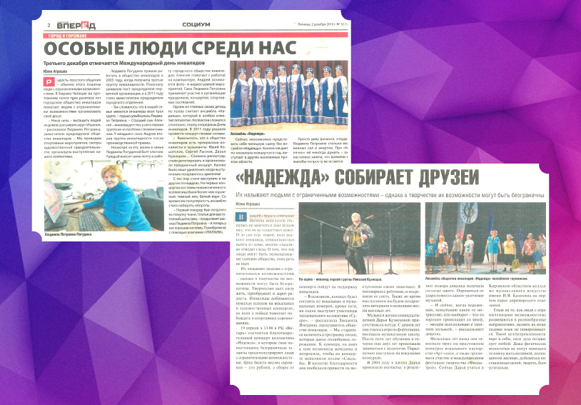

Slide 6


Slide 7
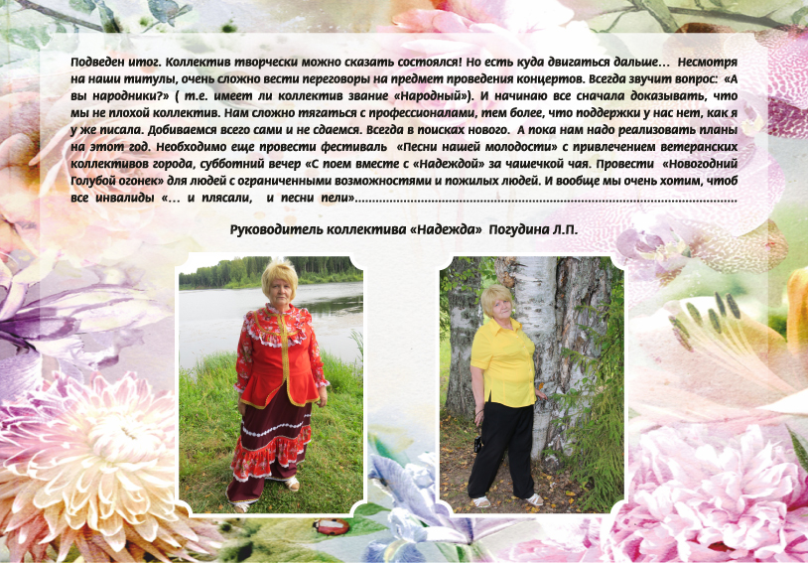

Slide 8

Мы надеждой светлою живём,
Рады поделится с вами песней.
Мы даем концерты, мы поем,
Чтобы жизнь нам стала интересней.
Песни изменили нашу жизнь
Мы не стонем от своих болезней
Знаем что надежда, вера и любовь
Всем без исключения полезней

